Slide 1



Notes:
Thiết kế: Hương Thảo – Zalo 0972115126

Slide 2



Nhóm 1, 2, 3 tô màu vàng của bạn nữ
Ai tô màu nhanh hơn
Nhóm 4,5,6 tô màu xanh của bạn nam.

Slide 3
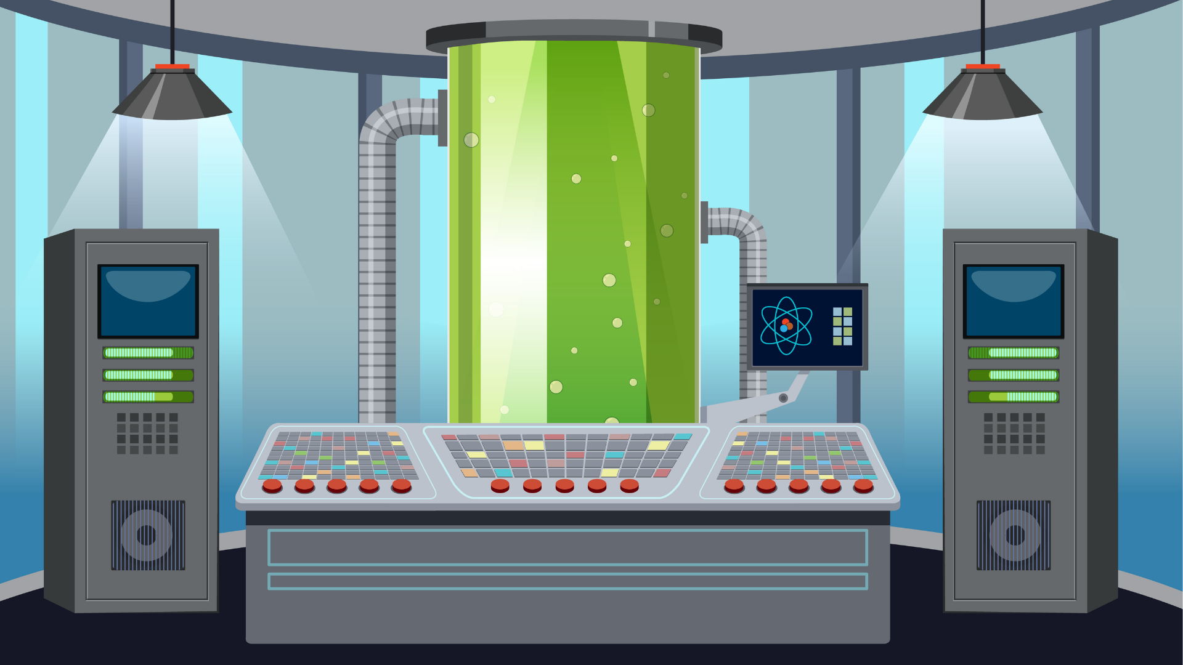

Slide 4
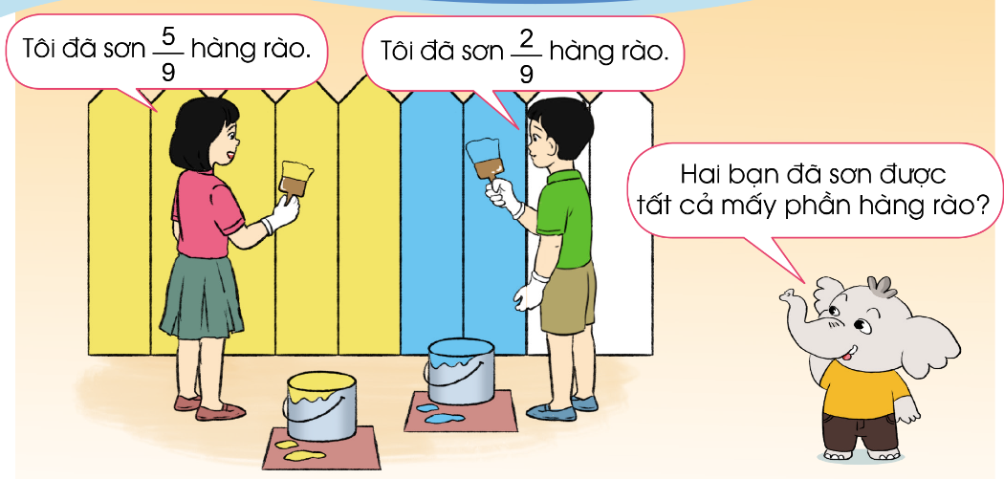

Slide 5
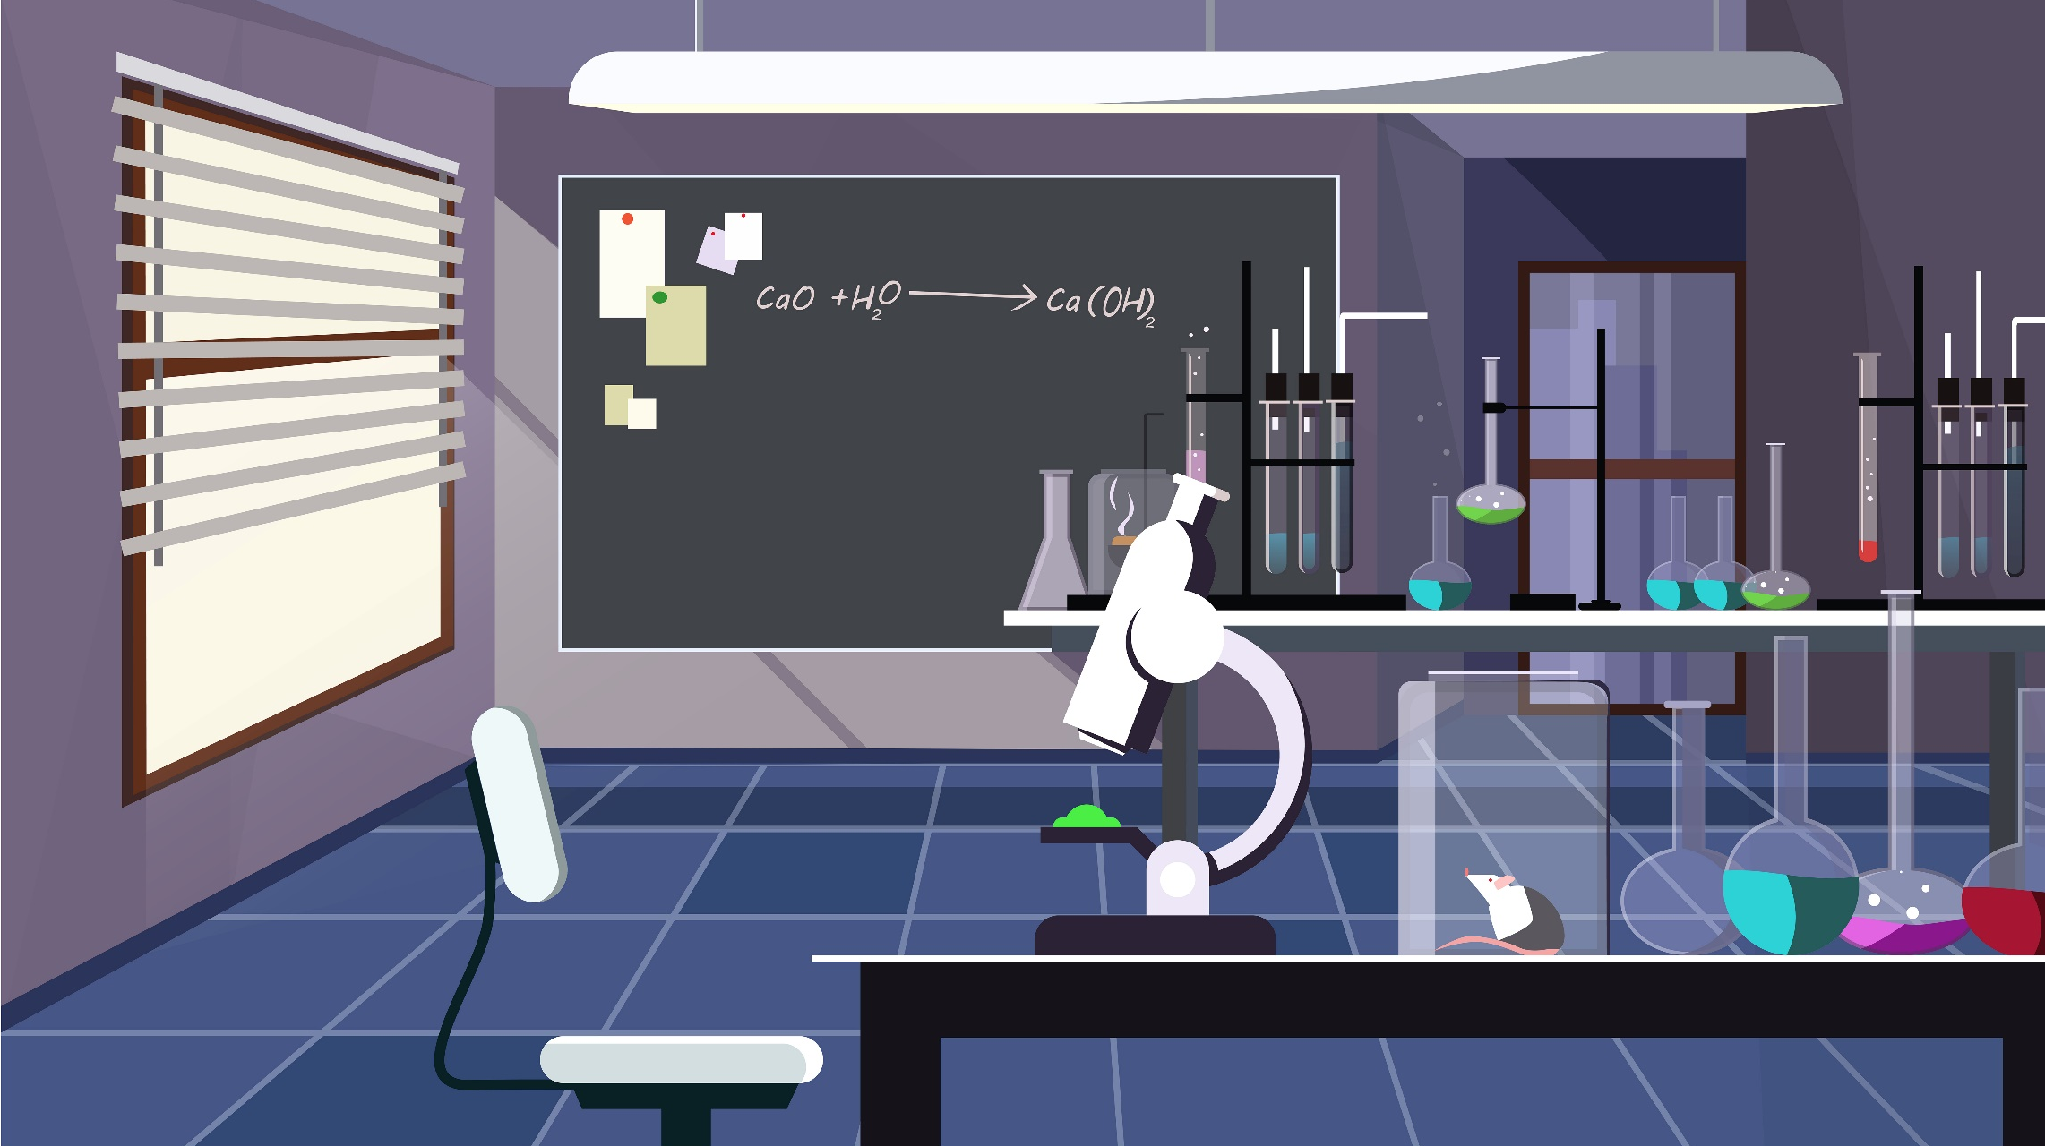
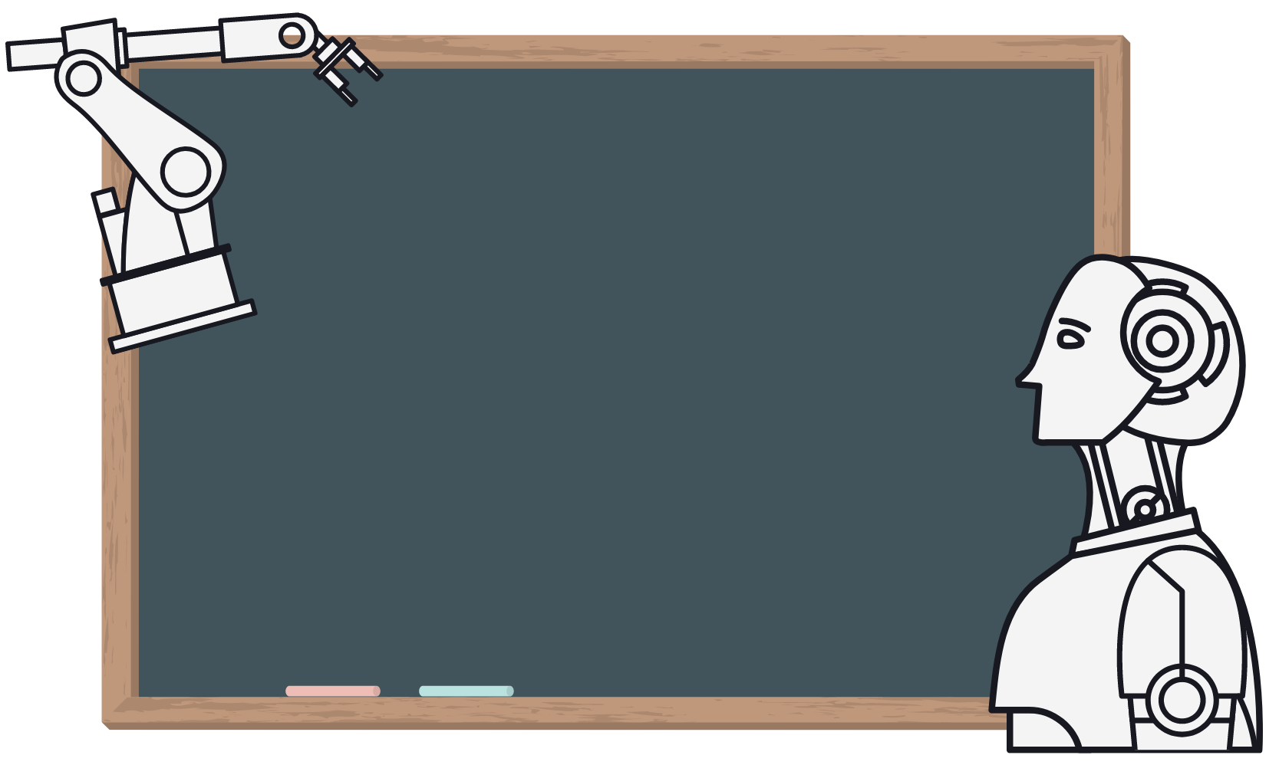


Thứ….ngày….tháng….năm…

Slide 6

Biết cộng hai phân số có cùng mẫu số.
Vận dụng được các phép tính đã học vào giải quyết một số tình huống gắn với thực tế.

Slide 7


Slide 8
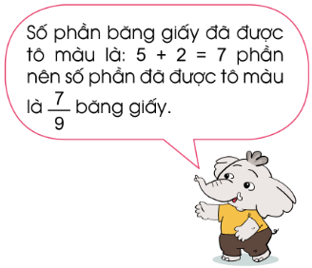
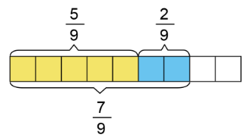


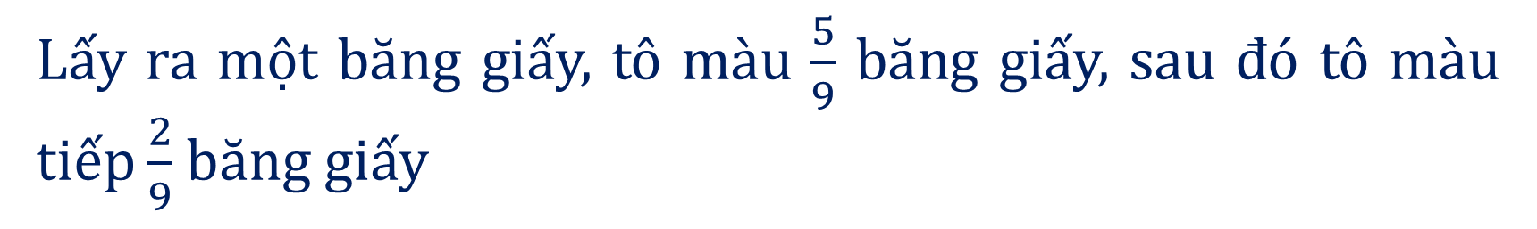
$Tính: \frac{5}{9}$ + $\frac{2}{9}= ?$
Lấy ra một băng giấy, tô màu $\frac{5}{9}$ băng giấy, sau đó tô màu tiếp $\frac{2}{9}$ băng giấy
Vậy $\frac{5}{9}+ \frac{2 }{9}$ = $\frac{5 + 2 }{9}$ $=\frac{7}{9}$

Slide 9

2. Nhận xét
Vậy muốn cộng hai phân số cùng mẫu số ta làm như thế nào ?
Ta cộng hai tử số với nhau và giữ nguyên mẫu số.
Notes:
Thiết kế: Hương Thảo – Zalo 0972115126

Slide 10


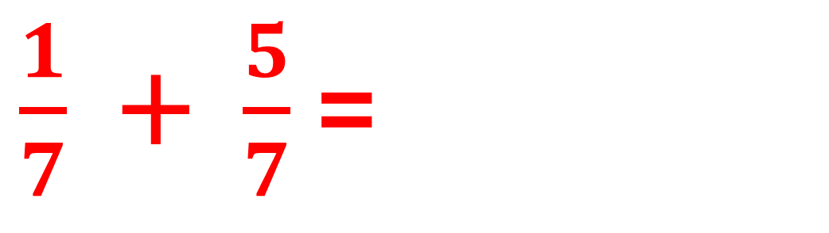
Ví dụ:
$\frac{1}{7}$ + $\frac{5}{7}$ =
$$\frac{1 +5}{7}$$
$$\text{= }\frac{6}{7}$$
Notes:
Thiết kế: Hương Thảo – Zalo 0972115126

Slide 11


Slide 12
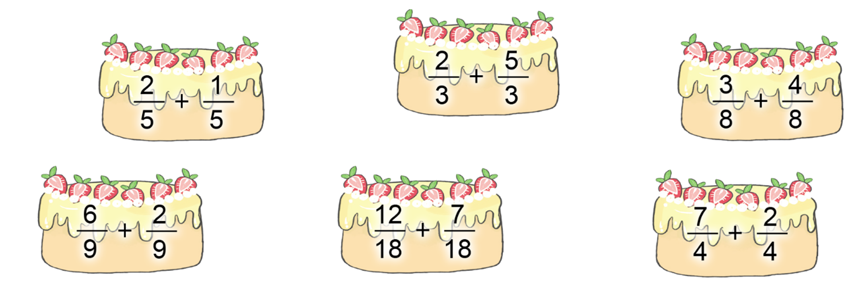






1
Tính
$$= \frac{7}{3}$$
$$= \frac{3}{5}$$
$$= \frac{7}{8}$$
$$= \frac{8}{9}$$
$$= \frac{19}{18}$$
$$= \frac{9}{4}$$

Slide 13


Slide 14

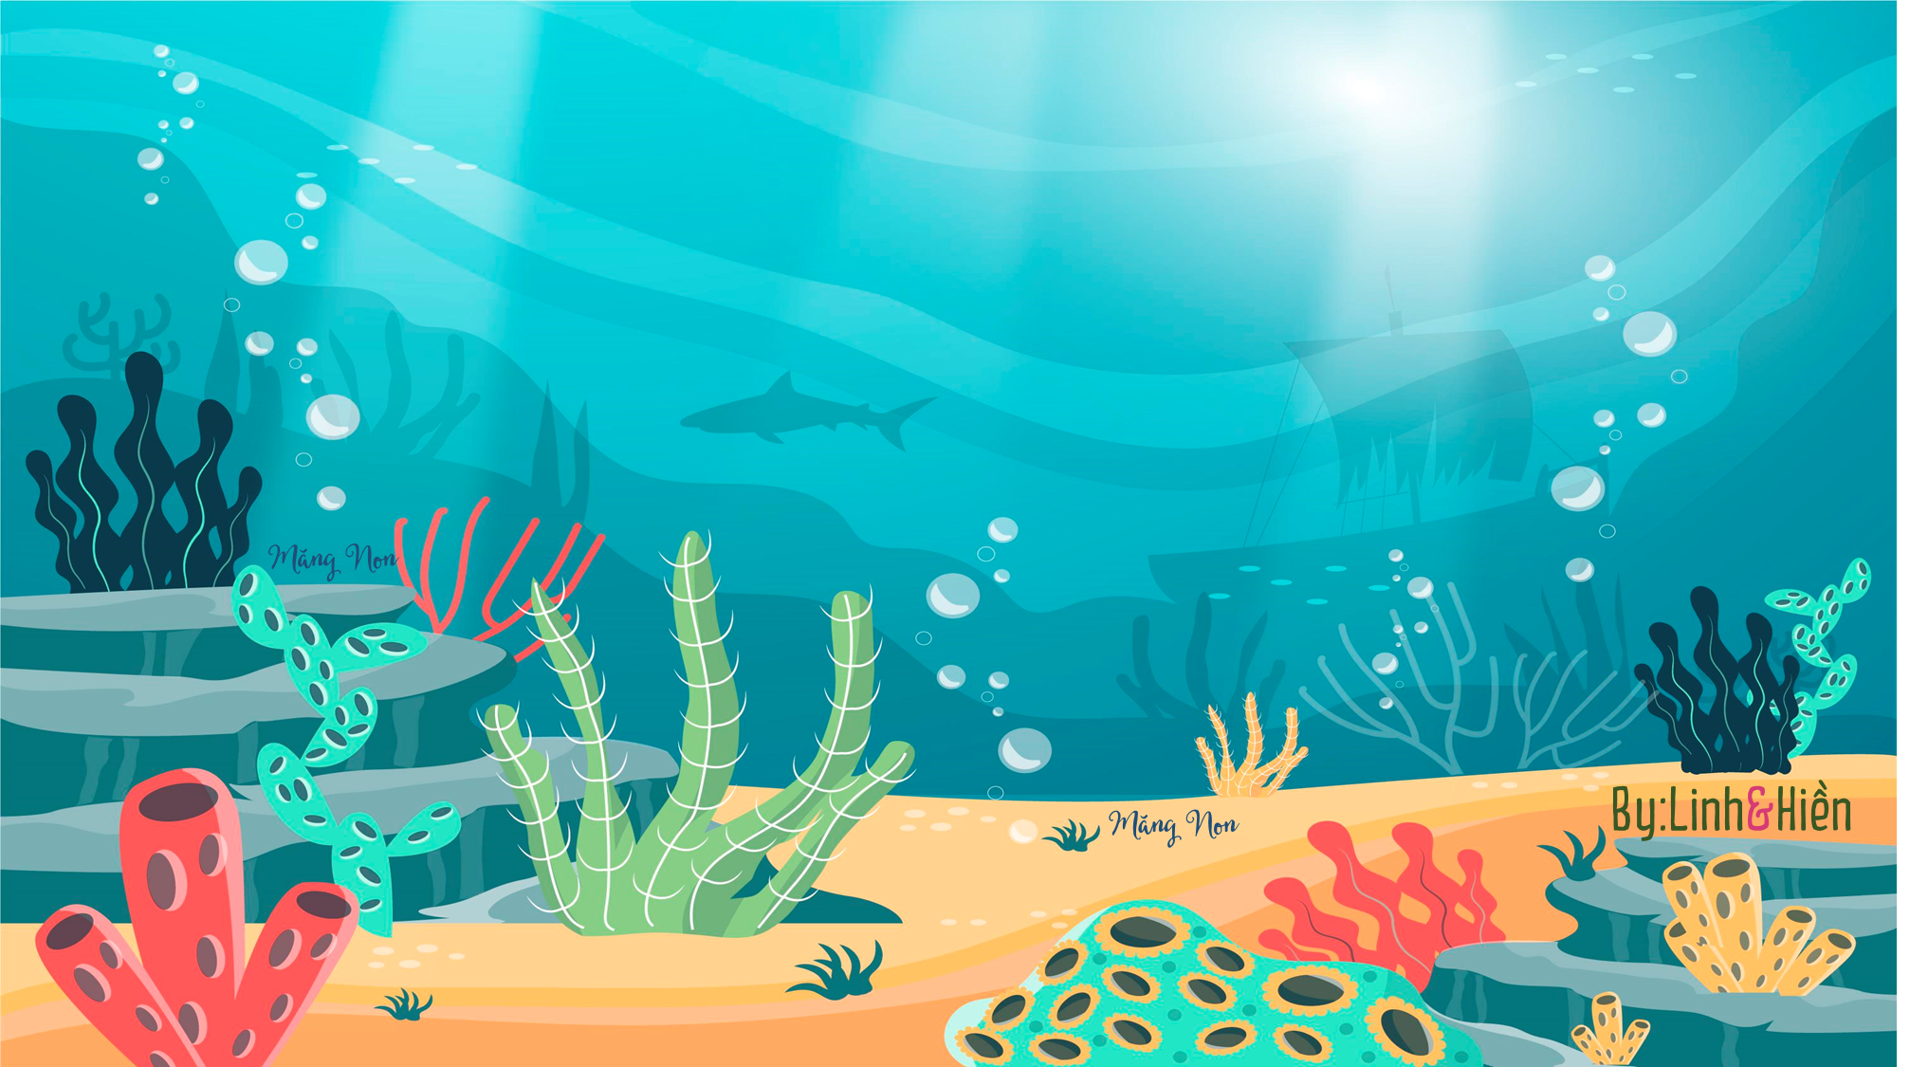





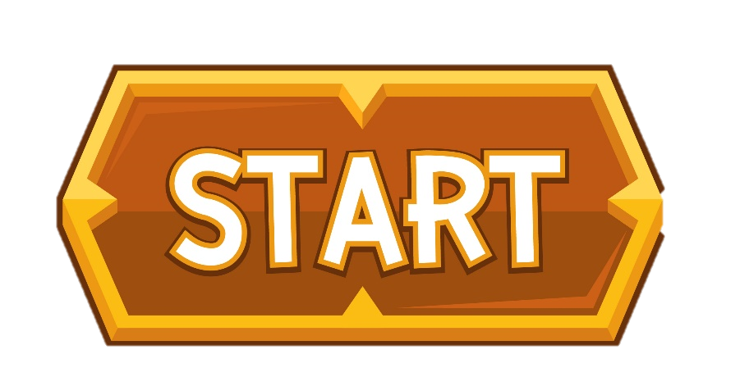


















By:Linh&Hiền
Măng Non
KHO BÁU ĐẠI DƯƠNG
KHO BÁU ĐẠI DƯƠNG
Măng Non
Măng Non

Slide 15
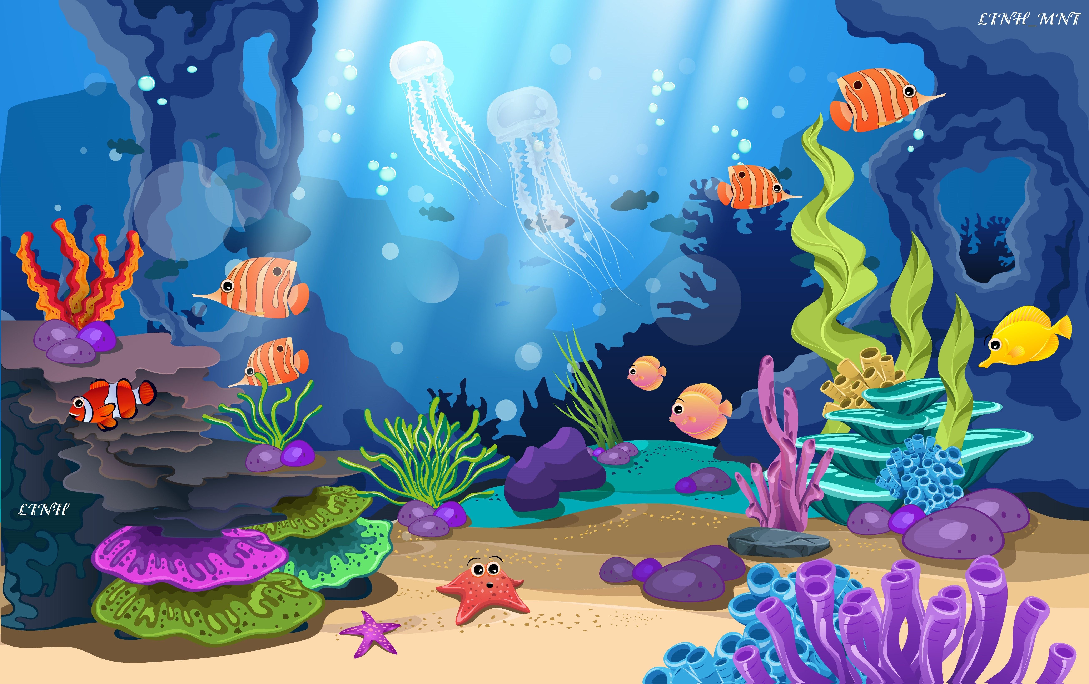




Treasure hunt
Treasure hunt
Treasure hunt
Học tiếp
Notes:
Nhấn vào hòm kho báu để đến câu hỏi.
Nhấn vào dòng chữ Treasure Hunt để đến trò chơi thứ 2.

Slide 16

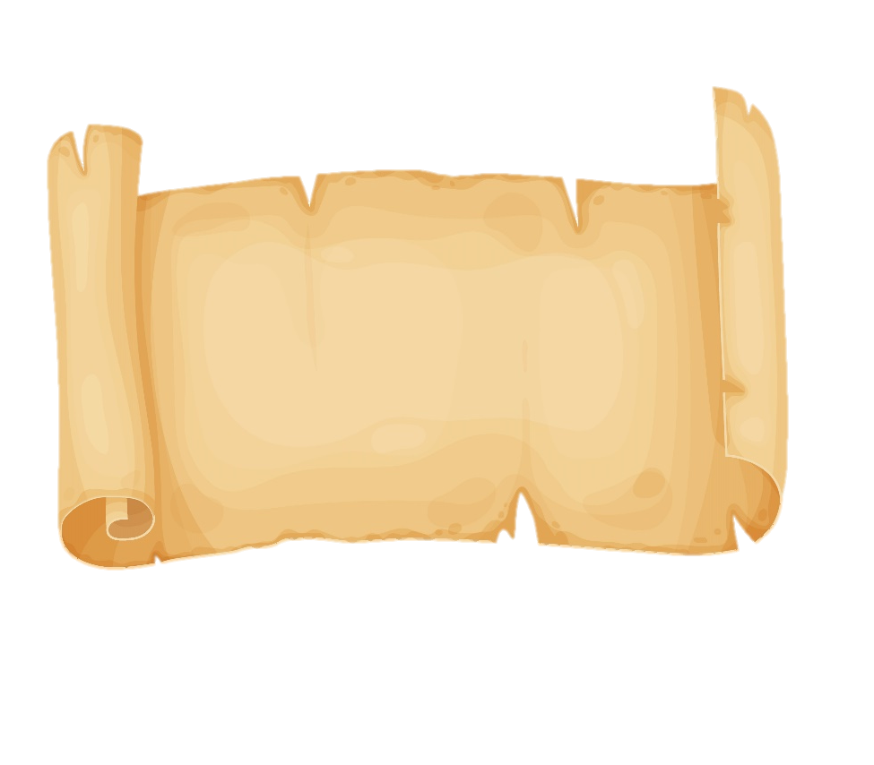



$\frac{4}{8}$ + $\frac{9}{8}= ?$
$$\frac{13}{8}$$
Notes:
Nhấn vào mũi tên góc phải quay lại trò chơi Treasure Hunt

Slide 17
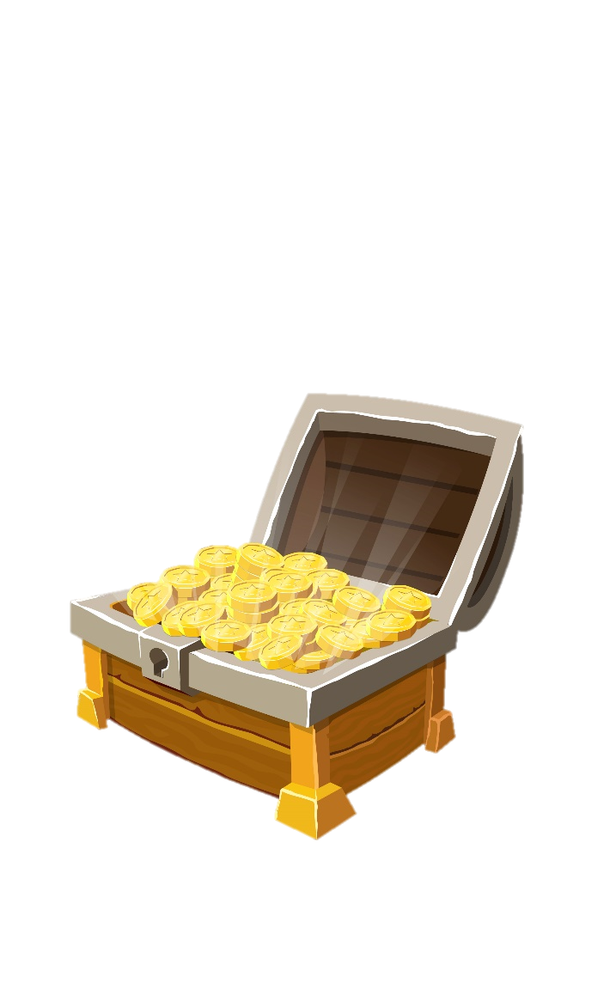
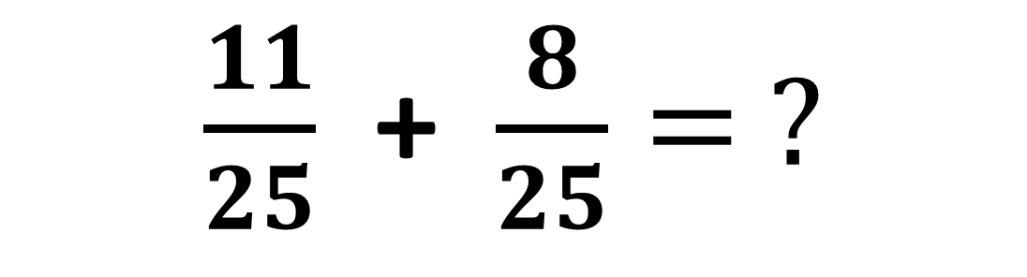

$\frac{11}{25}$ + $\frac{8}{25}= ?$
$$\frac{19}{25}$$
Notes:
Nhấn vào mũi tên góc phải quay lại trò chơi Treasure Hunt

Slide 18



$\frac{81}{67}$ + $\frac{19}{67}= ?$
$$\frac{100}{67}$$
Notes:
Nhấn vào mũi tên góc phải quay lại trò chơi Treasure Hunt

Slide 19


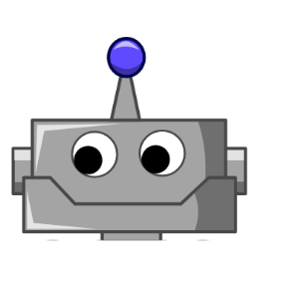




Notes:
Thiết kế: Hương Thảo – Zalo 0972115126

Slide 20
LỜI CẢM ƠN
Chân thành cảm ơn quý thầy cô đã sử dụng tài liệu. Mong quý thầy cô sử dụng tài liệu nội bộ và không chia sẻ đi các trang mạng xã hội nhé!
Mong rằng tài liệu này sẽ giúp quý thầy cô gặt hái được nhiều thành công trong sự nghiệp trồng người.
Lớp 5 tới em có tiếp tục soạn Kết nối tri thức và Cánh diều. Rất mong được đồng hành cùng quý thầy cô tới hết lớp 5.
Trong quá trình soạn bài có lỗi nào mong quý thầy cô phản hồi lại Zalo hoặc FB giúp em.
Zalo duy nhất của em: 0972.115.126 (Hương Thảo). Các nick khác ngoài nick này đều là giả mạo.
Facebook: https://www.facebook.com/huongthaoGADT

